Slide 1
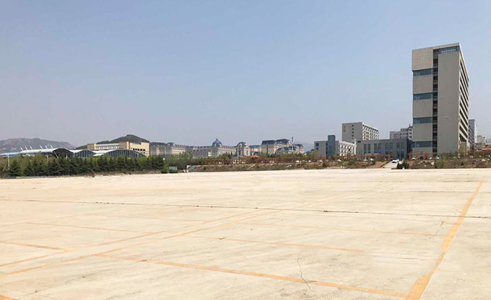
青岛世博园试驾场地
青岛世博园试驾场地，交通十分便利，配套设施完善，25200平方米的平整水泥全封闭场地，适合各类汽车试乘试驾、团购会、新车发布、汽车测评等活动。

Slide 2
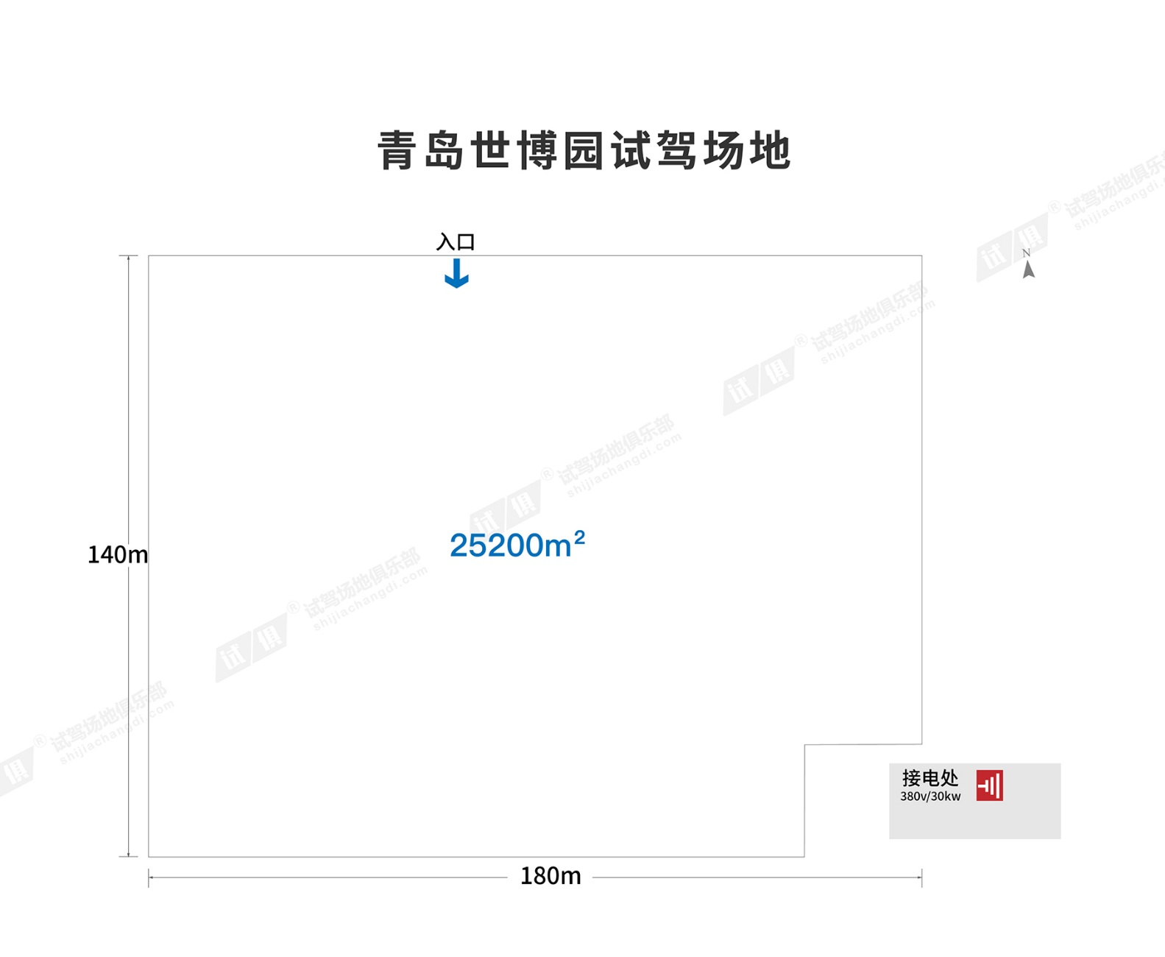
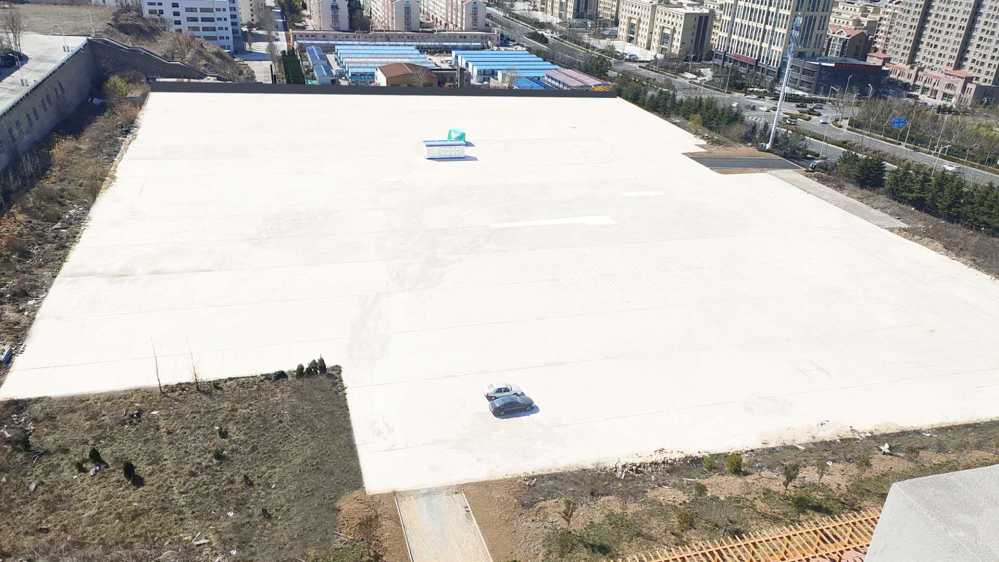
场地费用：2.5万/天
场地面积：长180m 宽140m 水泥地面 全封闭
供电供水：380v/30kw 方便接水 洗手间
配套设施：停车位

Slide 3
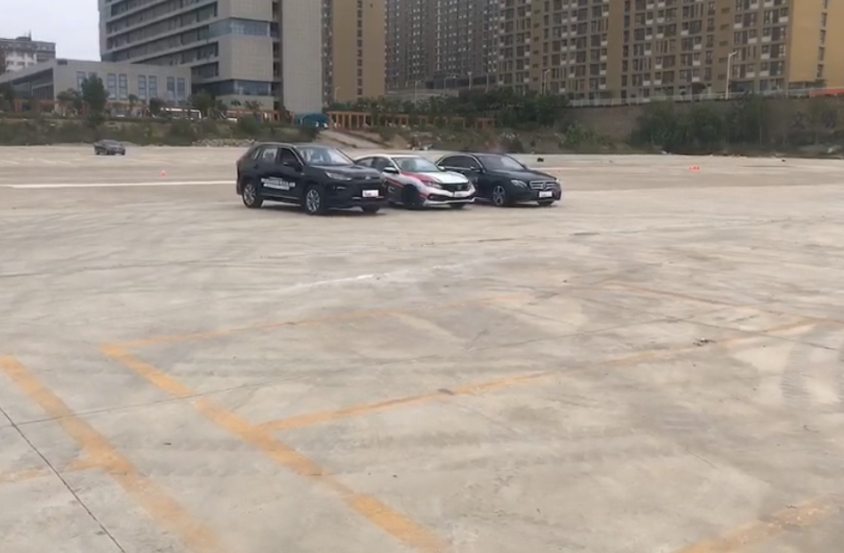
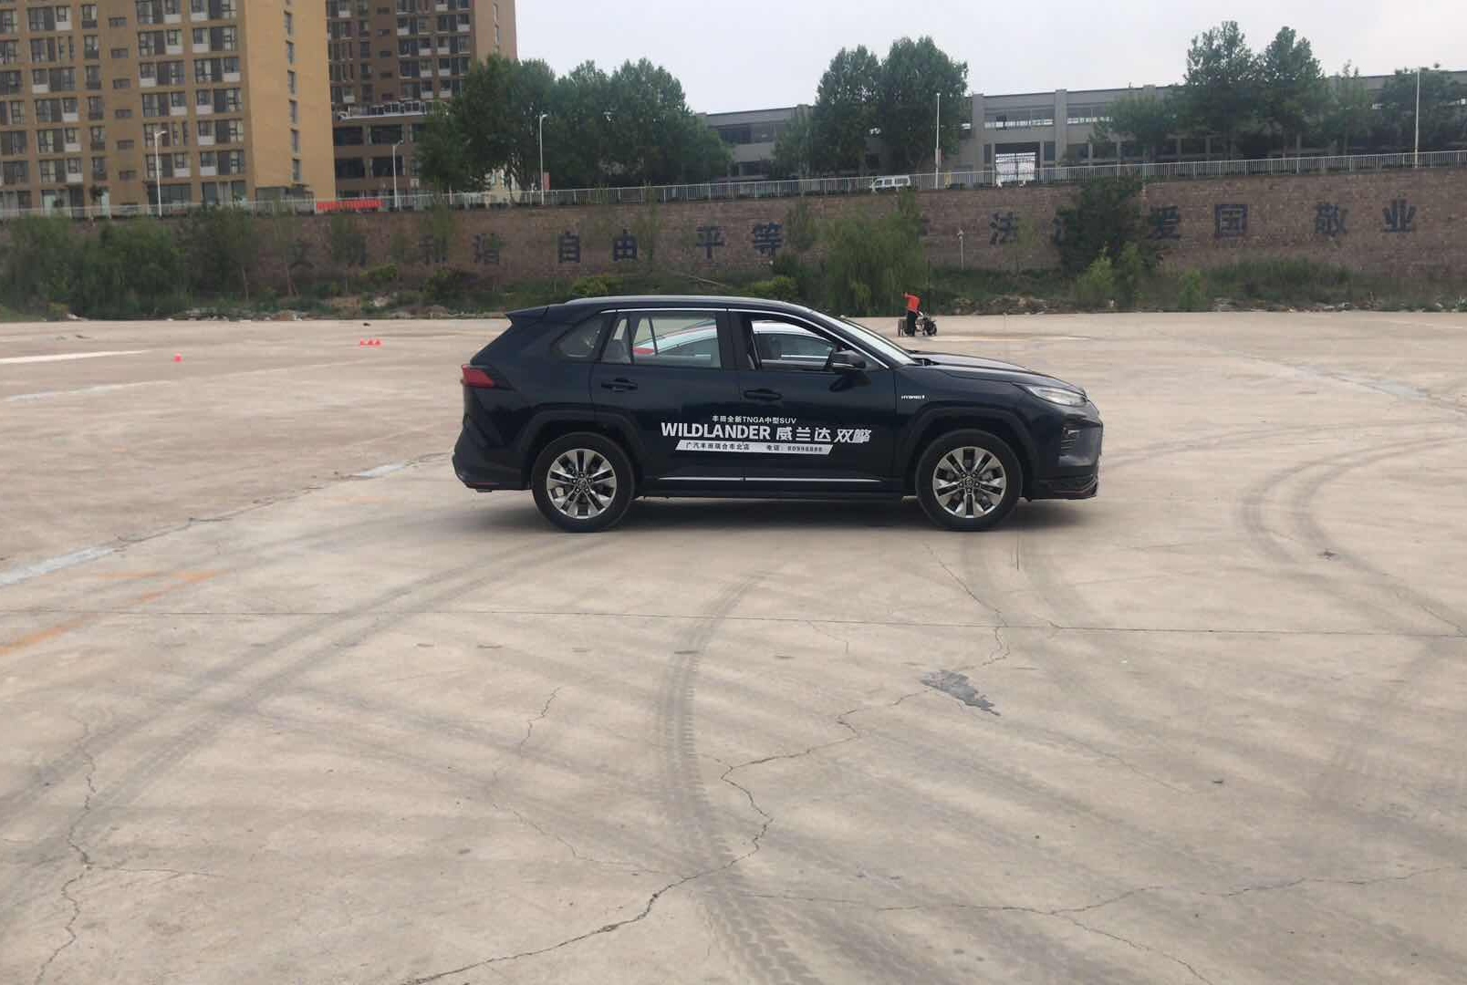
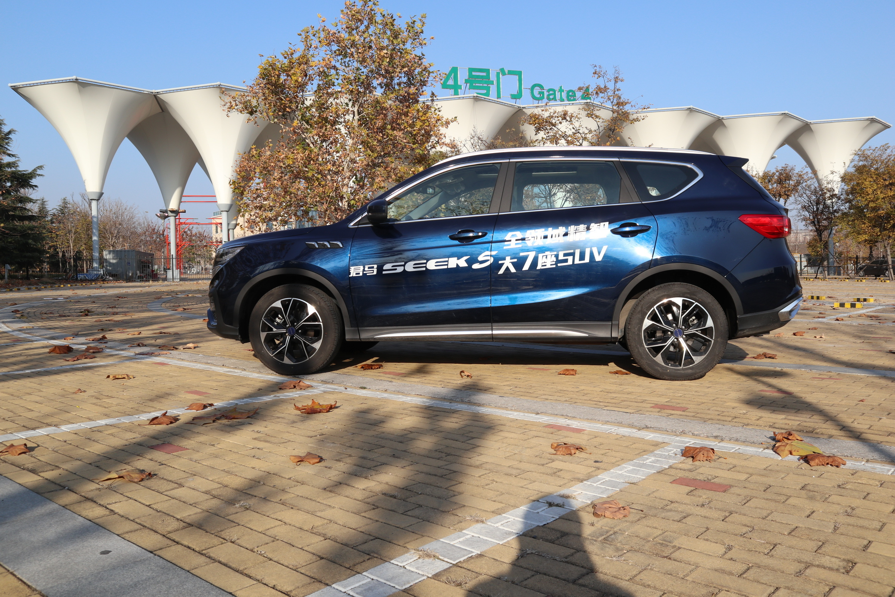
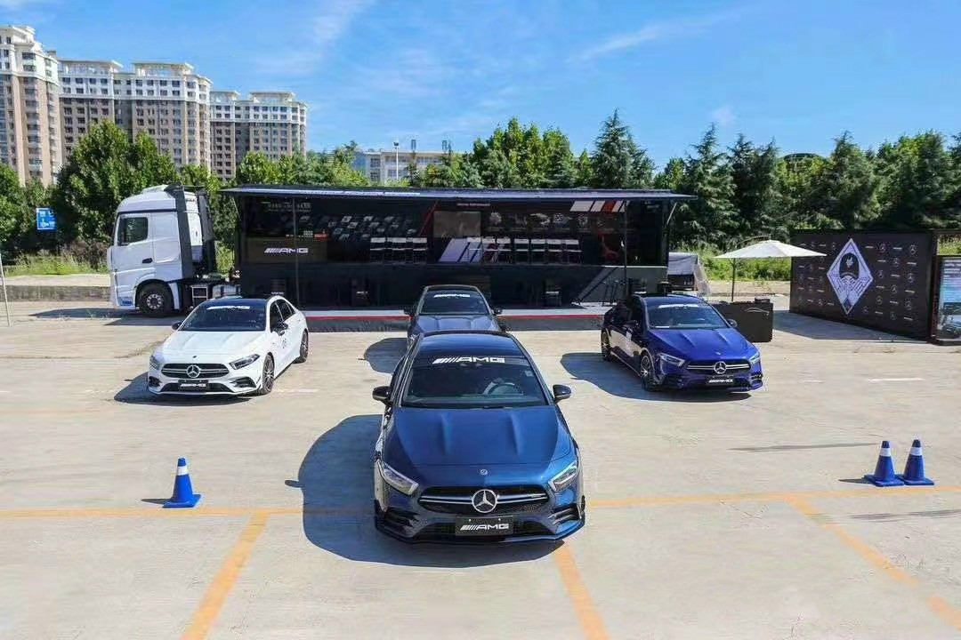
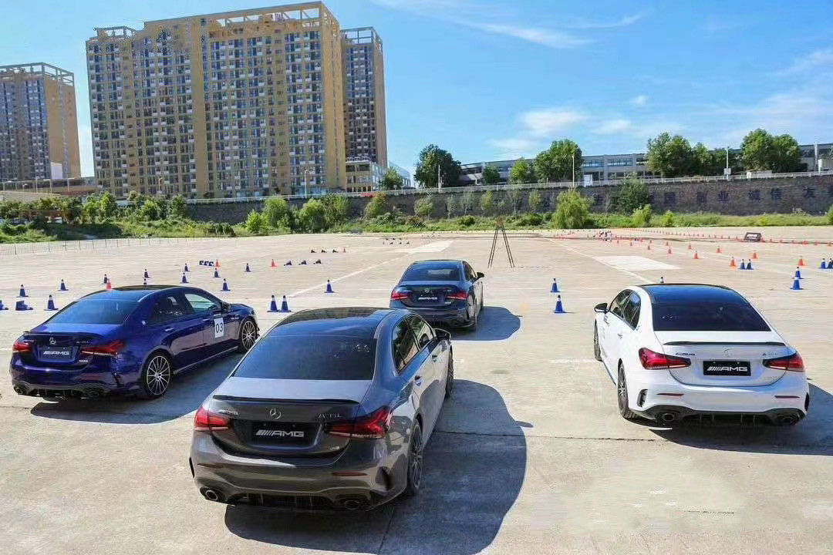
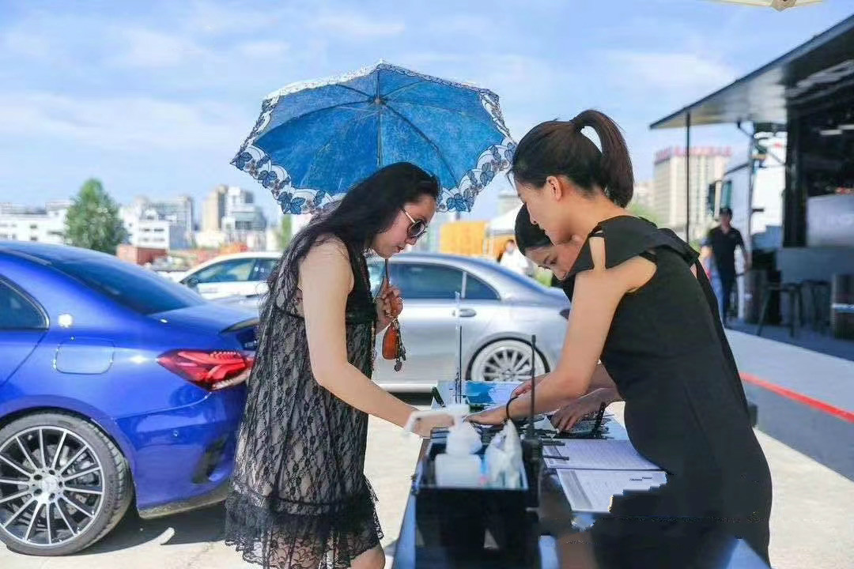
广汽威兰达试驾会
广汽威兰达试驾会
君马SEEK5试驾会
奔驰AMG汽车试驾会
奔驰AMG汽车试驾会
奔驰AMG汽车试驾会

